Slide 1

离 散 数 学
Discrete Mathematics
授课教师：
单 位：
授课对象：
王少帆
信息学部
都柏林学院本科生

Slide 2
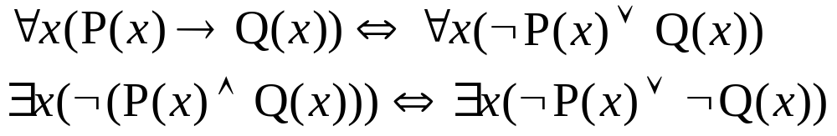
3.2 谓词公式的逻辑等价、永真蕴含
等价式:两个谓词公式A,B有共同的个体域D,且对A,B任意一组变元赋值后所得命题真值相同,则称A和B在个体域D上等价
命题演算中的等价公式可直接推广到谓词演算中

Slide 3
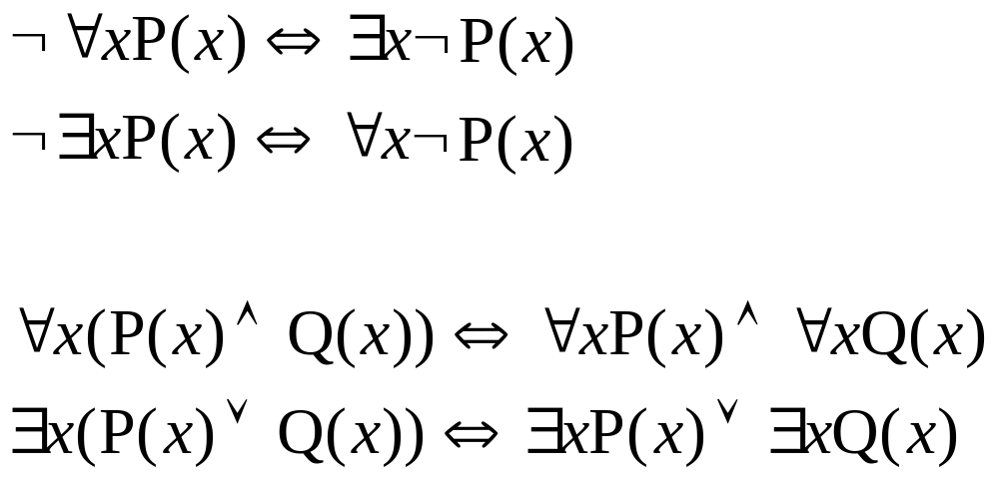
否定与量词
析取、合取与量词
量词转换律
量词分配律

Slide 4
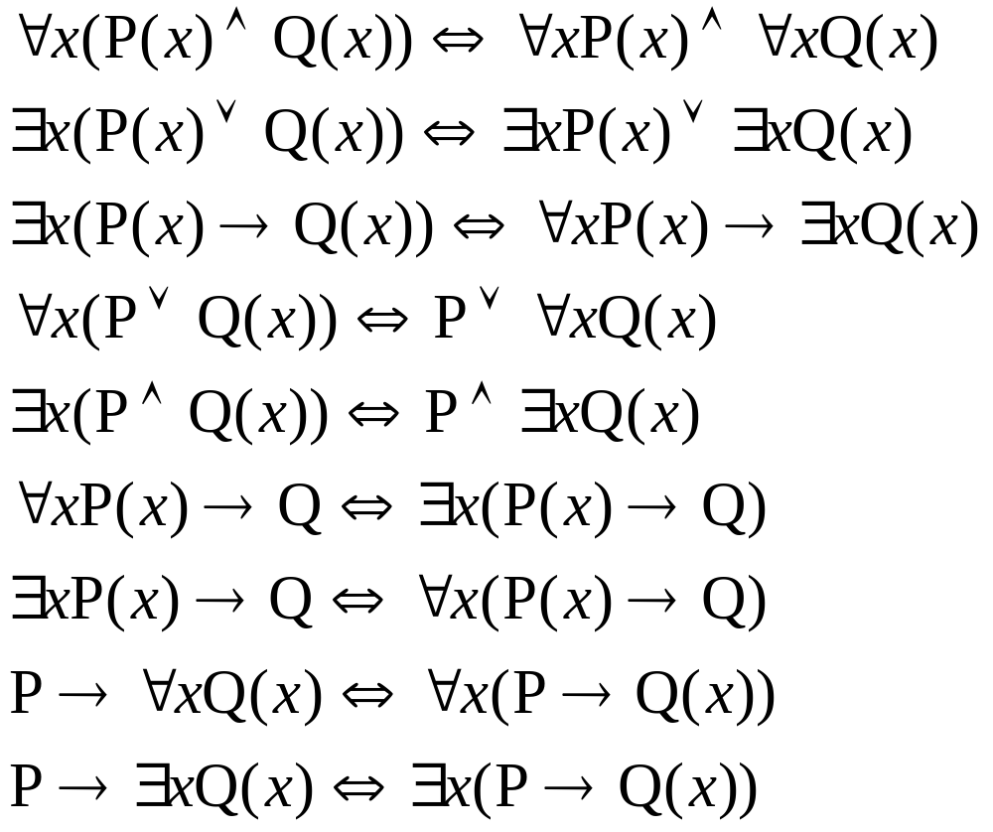
量词作用域
的扩张公式

Slide 5
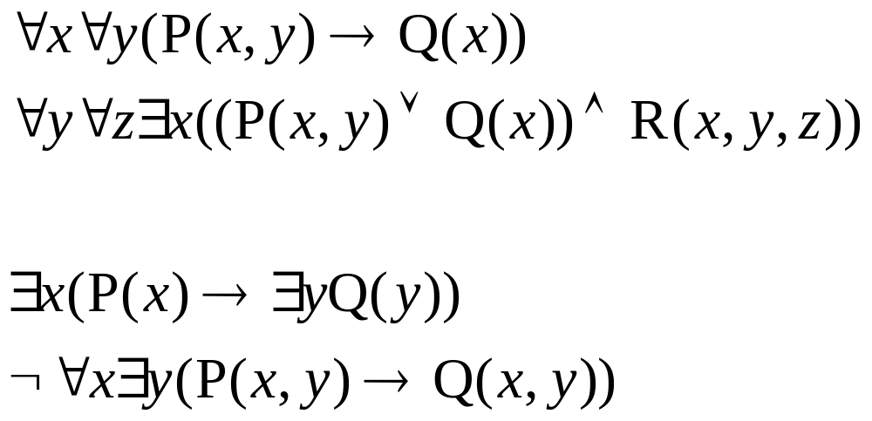
前束范式prenex normal form:谓词公式中所有量词都出现在公式最前面,其作用域为整个公式
区别?

Slide 6
化前束范式的步骤
(1)量词转换律使量词前面不再有否
(2)利用换名和代入规则,使所有约束名自由元不同名
(3)由量词作用域的扩张公式,将量词移至公式最前面

Slide 7
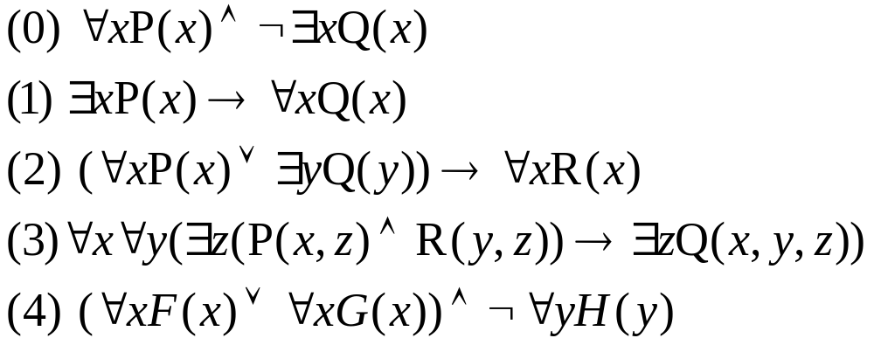
例:求前束范式prenex normal form

Slide 8
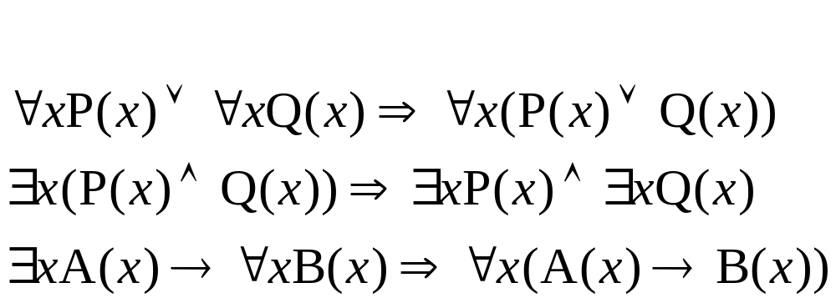
永真蕴含:设P,Q为谓词公式,若P→Q为永真式,则称P永真蕴含Q
证明如下永真蕴含式(前两个用推理)

Slide 9
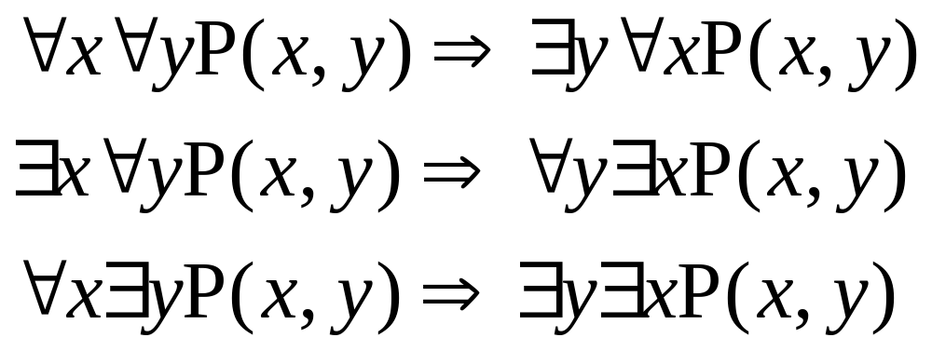
注：多个量词的谓词公式，全称量词与存在量词不能随意换序

Slide 10
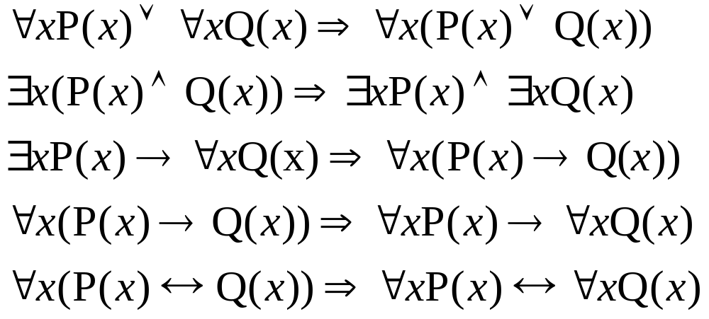
常用的永真蕴含式

